Slide 1

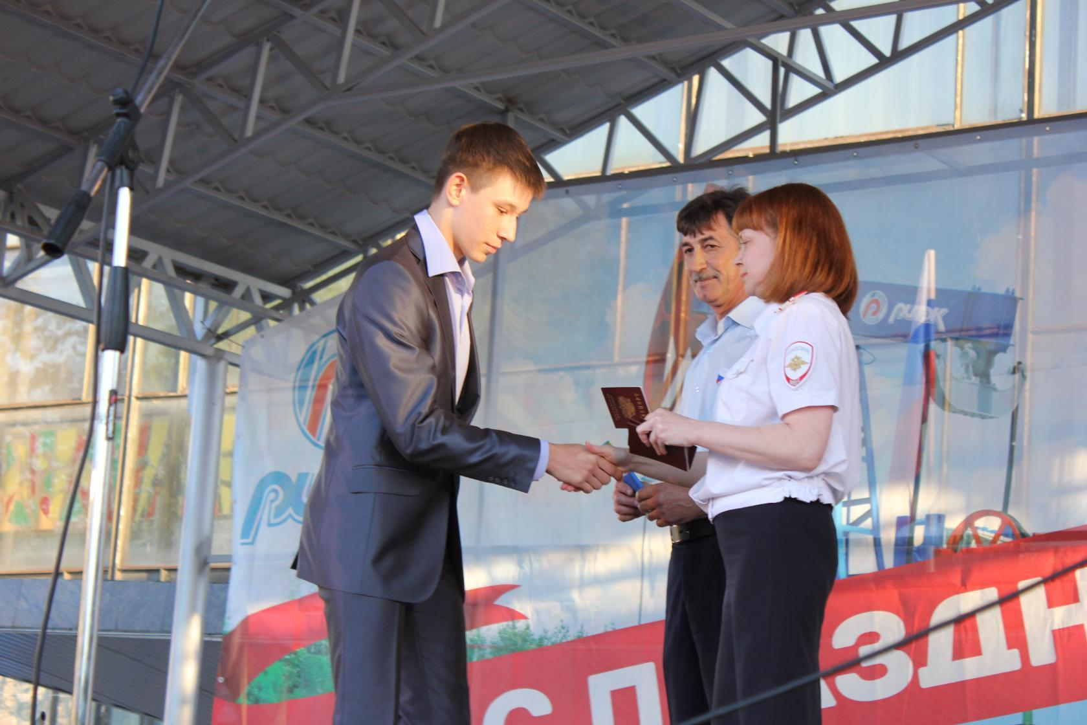
Организация и проведение мероприятий
проекта
«Память поколений»
на территории г.о.г. Фролово
Историческое значение каждого русского человека измеряется его заслугами Родине,
его человеческое достоинство – силой его патриотизма.
Н.Г.Чернышевский

Slide 2
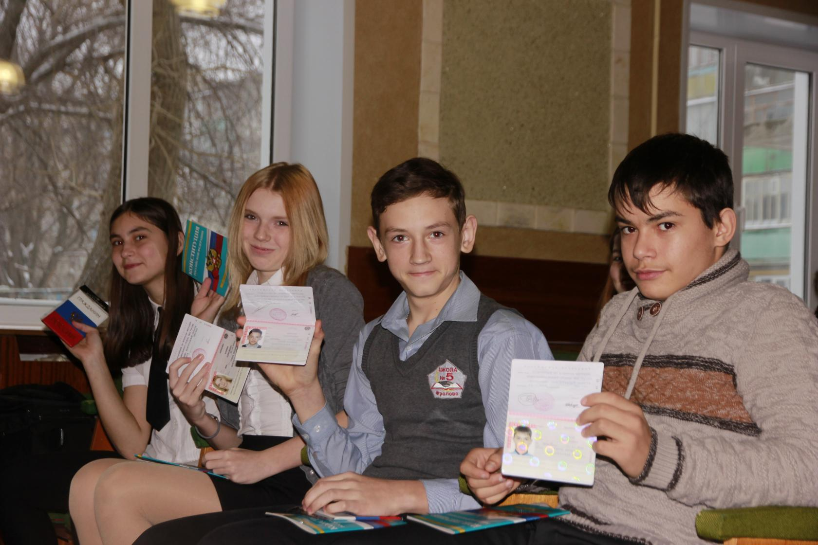
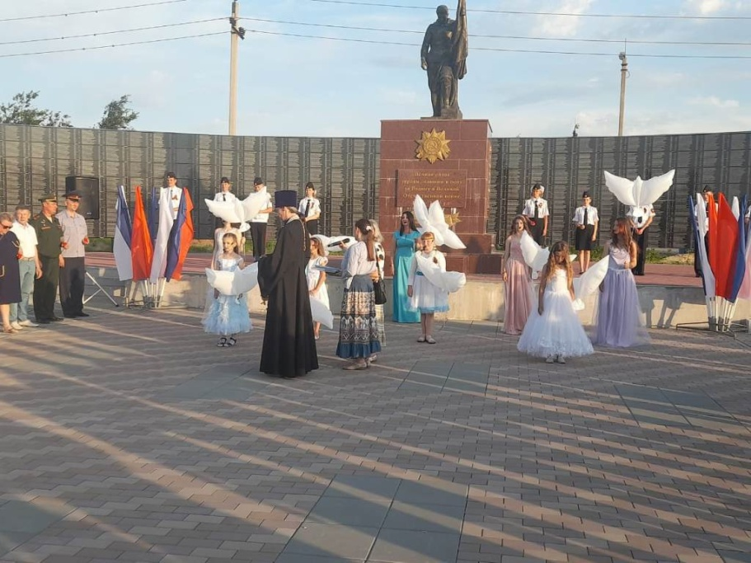
Организация и проведение мероприятий
проекта
«Память поколений»
на территории г.о.г. Фролово
Цель проекта – создание условий для сохранения связи между поколениями, и сохранение памяти о героическом прошлом нашей Родины.

Slide 3
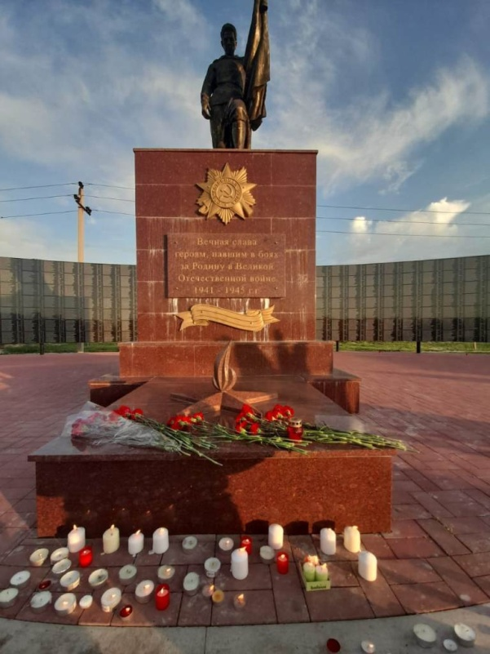
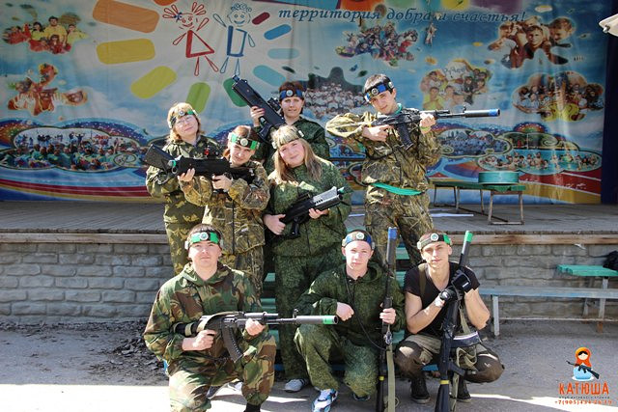
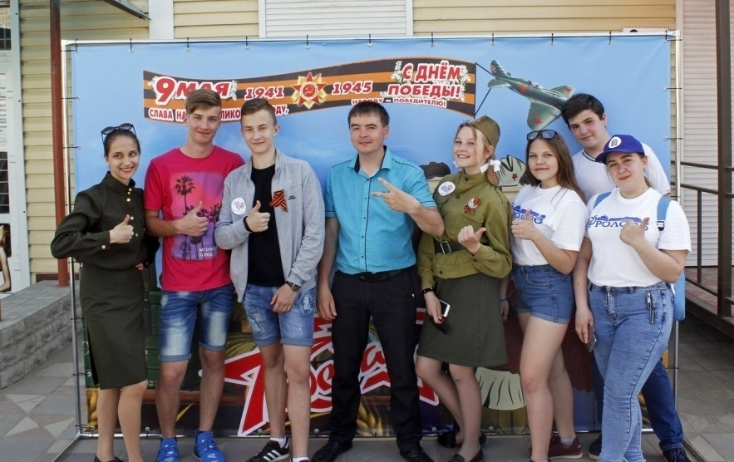
Организация и проведение мероприятий
проекта
«Память поколений»
на территории г.о.г. Фролово
МБУ «Центр физической культуры, спорта, здоровья молодёжи и детей» на территории города Фролово с 2021 года реализует проект «ПАМЯТЬ ПОКОЛЕНИЙ», который нацелен на сохранение исторической памяти и воспитание уважения к старшему поколению.

Slide 4
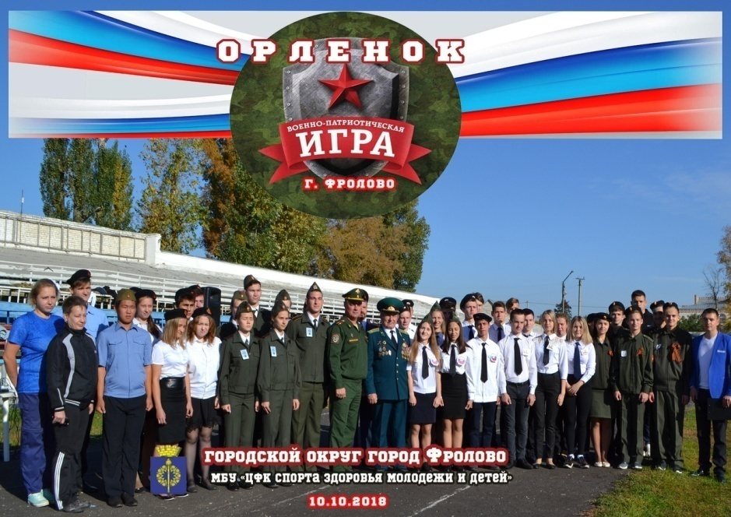
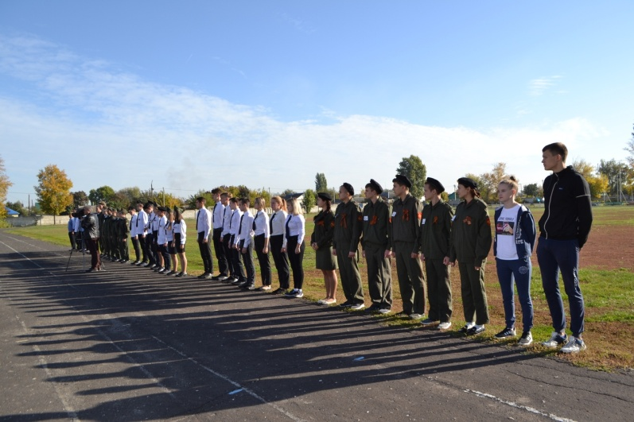
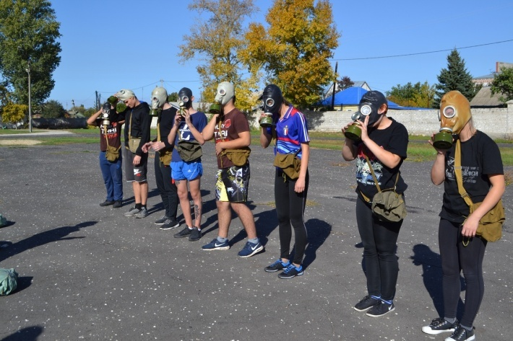
Организация и проведение мероприятий
проекта
«Память поколений»
на территории г.о.г. Фролово
Традиционные мероприятия гражданско-патриотической направленности, которые проводит наше учреждение это:
- военно-патриотические игры «Зарница» и «Орлёнок»

Slide 5
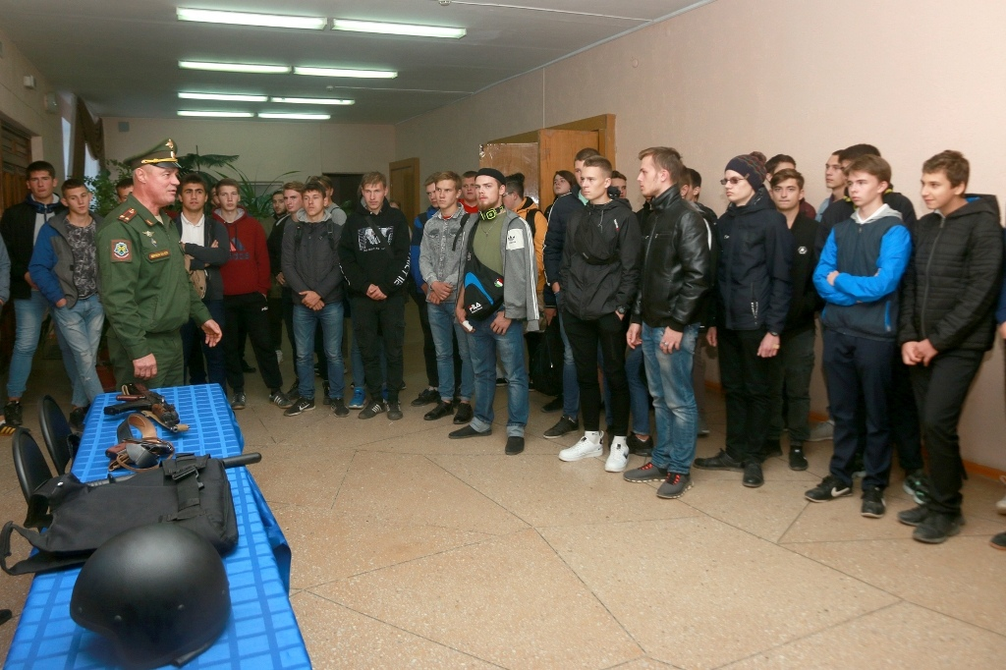

Организация и проведение мероприятий
проекта
«Память поколений»
на территории г.о.г. Фролово
акция «День призывника»

Slide 6
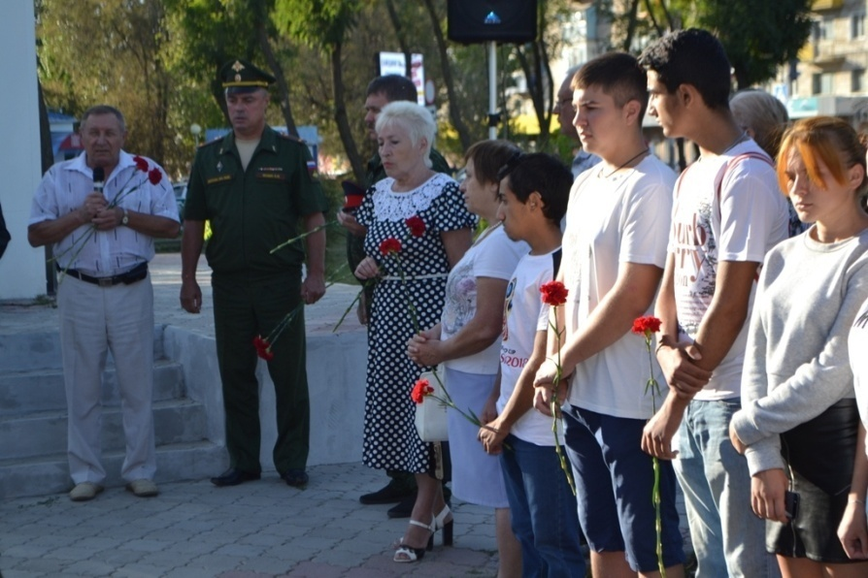
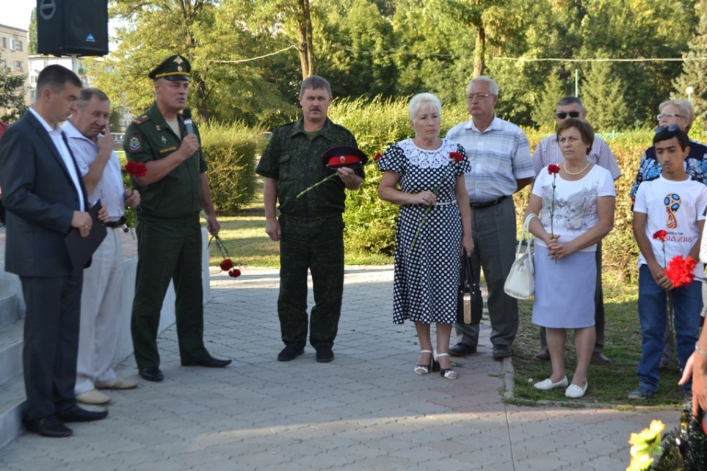
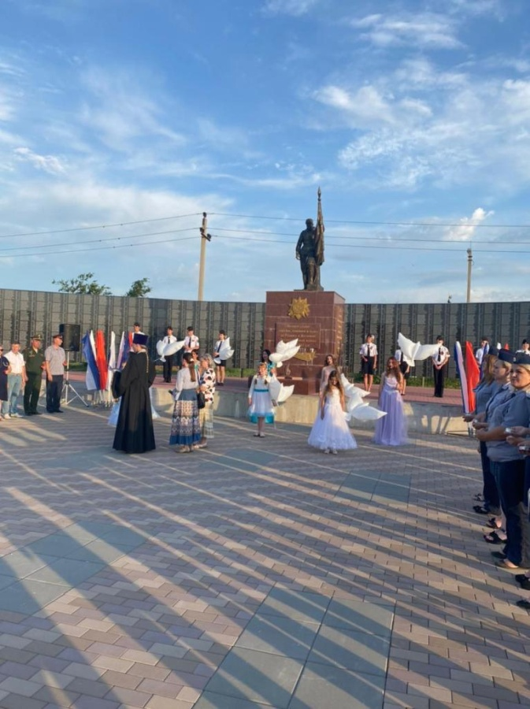
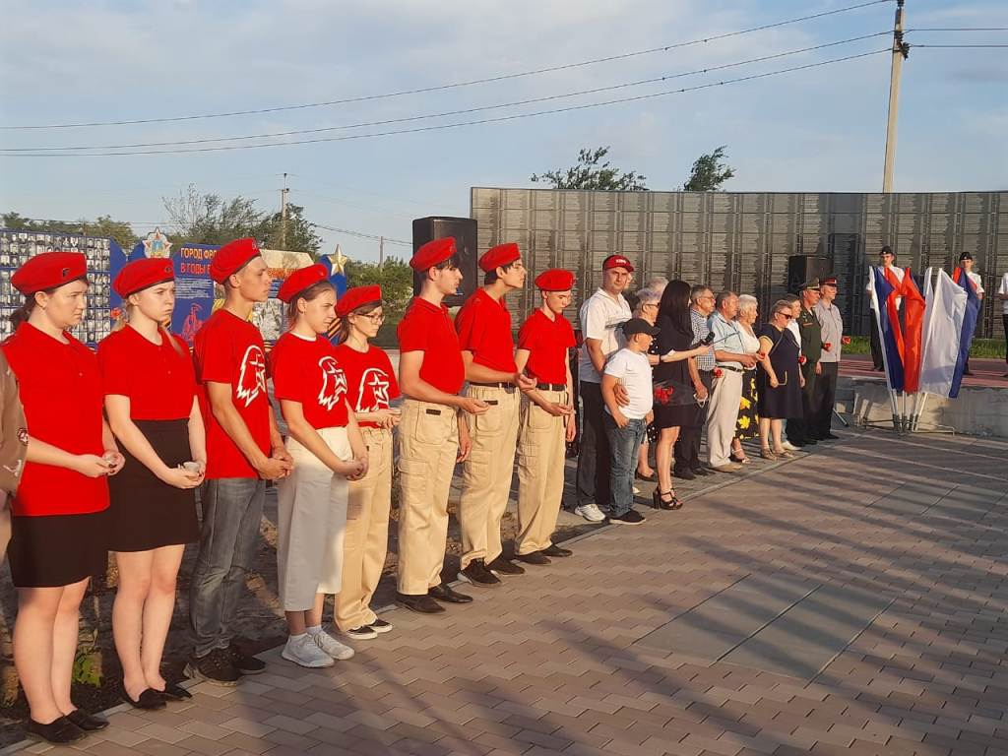
Организация и проведение мероприятий
проекта
«Память поколений»
на территории г.о.г. Фролово
Акция «Свеча Памяти»

Slide 7
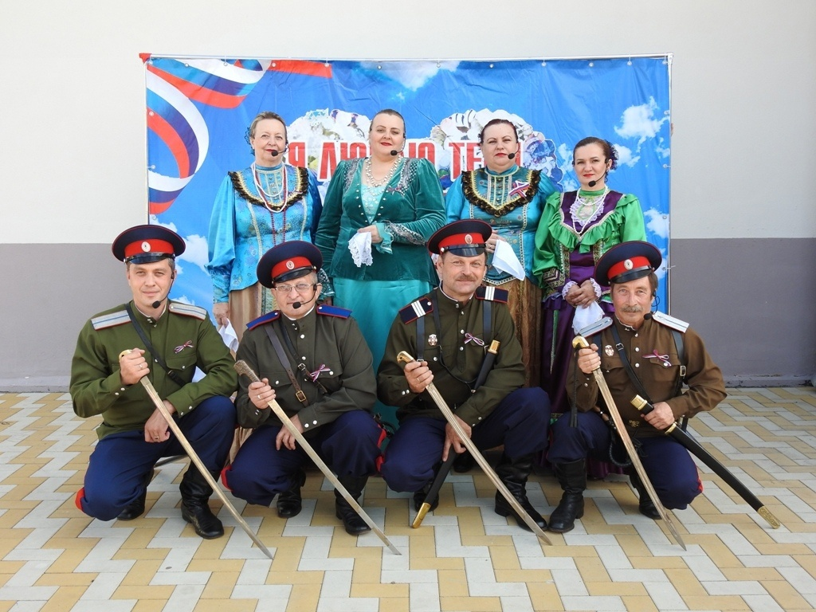
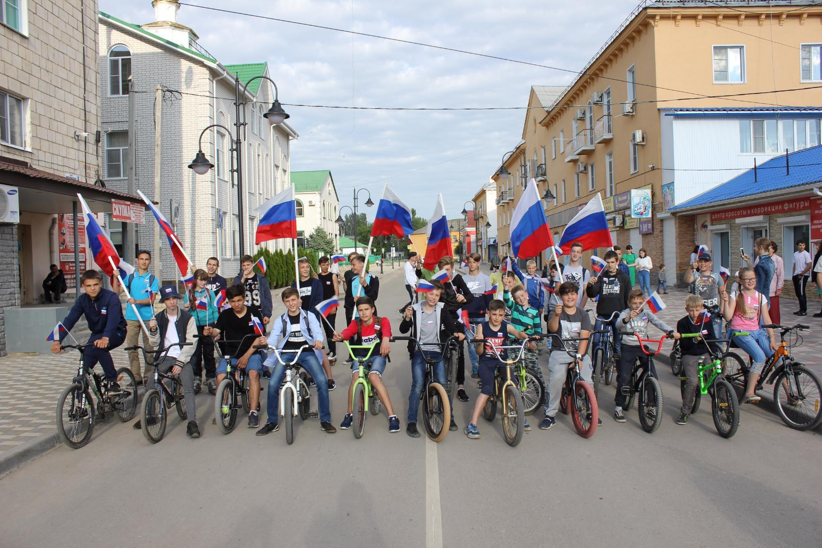
Организация и проведение мероприятий
проекта
«Память поколений»
на территории г.о.г. Фролово
акция День России (12 июня)

Slide 8
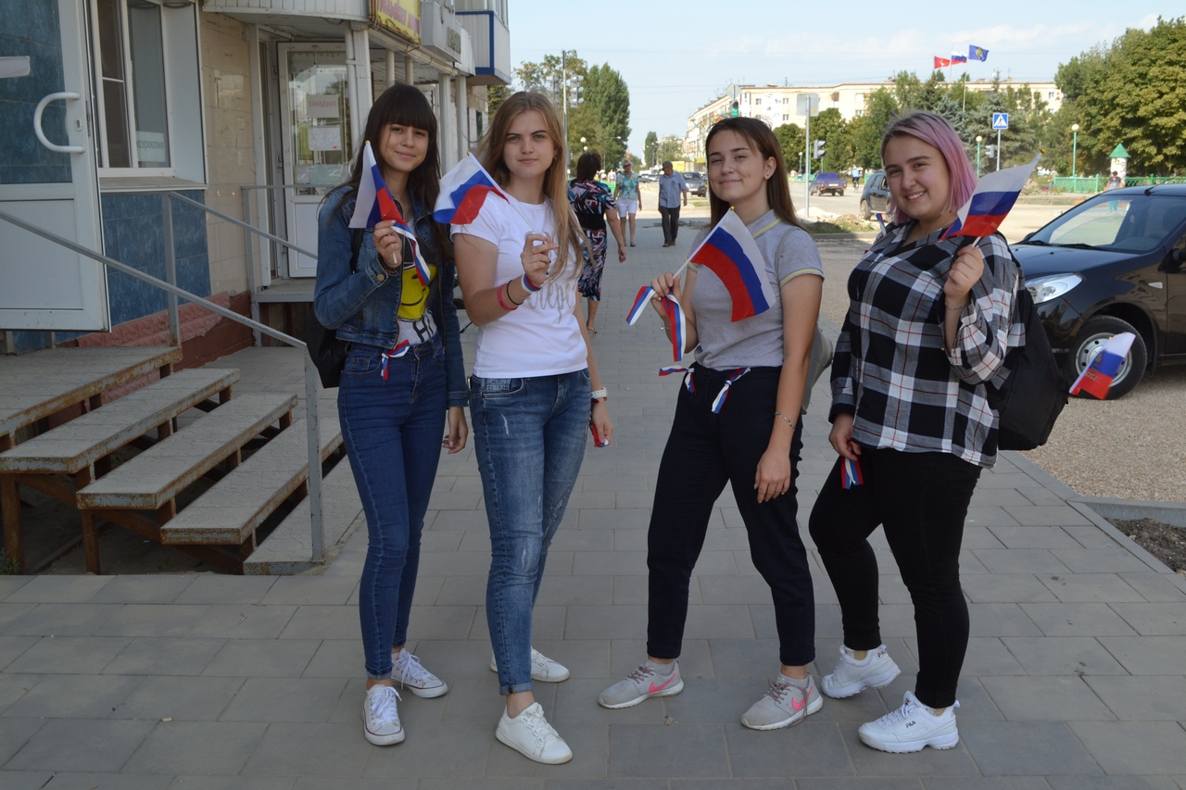
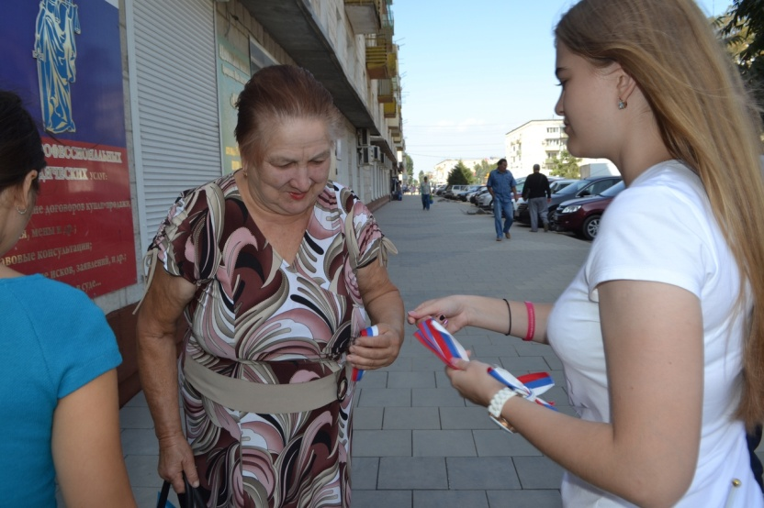
Организация и проведение мероприятий
проекта
«Память поколений»
на территории г.о.г. Фролово
День Российского флага

Slide 9
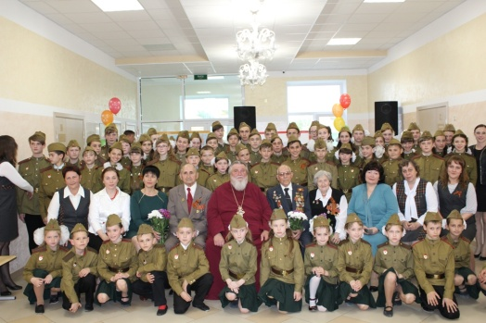
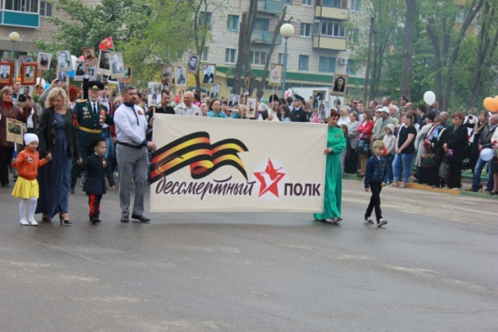
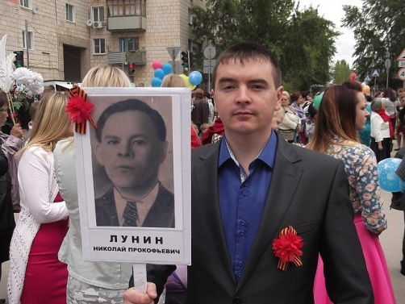
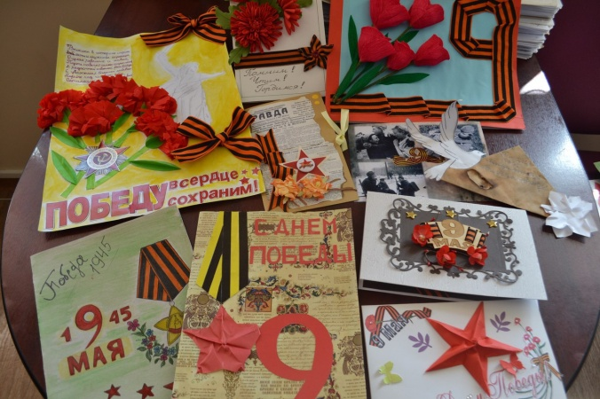
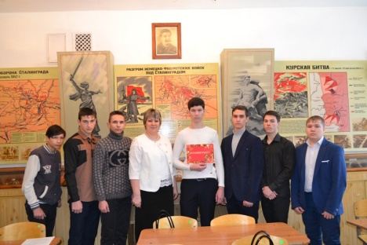
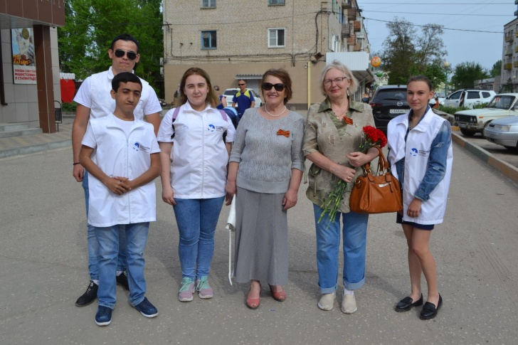
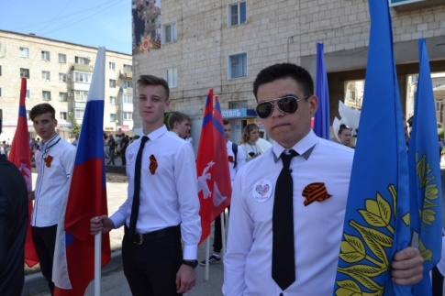
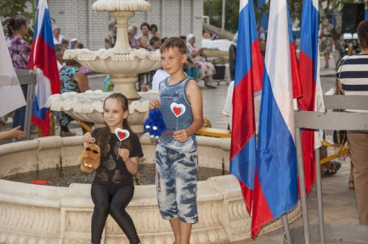
Организация и проведение мероприятий
проекта
«Память поколений»
на территории г.о.г. Фролово
Традиционные мероприятия, посвященные Победе Советского народа в Великой Отечественной:

